Slide 1
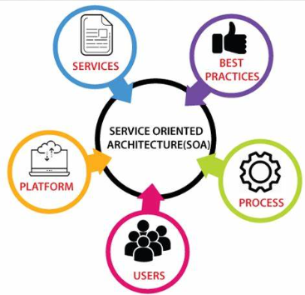
Formation SOA
Présentée par Ines ElMejid
UP-WEB

Slide 2

GraphQL

Slide 3
Programme
Expliquer le besoin ainsi que le principe du GraphQL.
Comprendre la différence entre REST et GraphQL
Développer une API GraphQL en utilisant des requêtes et des mutations.

Slide 4
Présentation de GraphQL
GraphQL est l’acronyme de Graph Query Language
Un langage de requêtes flexible et environnement d'exécution pour développer des APIs
Une alternative à REST, démarrée chez Facebook en 2012, est devenu Open Source en 2015.

Slide 5
Présentation de GraphQL
Représente la nouvelle façon de concevoir des API modernes:
  fonctionnant sur un seul point de terminaison via HTTP,
  optimisant les performances et la flexibilité.
Les types de données renvoyées par l'API sont spécifiés via un schéma SDL (Schema Definition Language) définissant un graphe de types de données.

Slide 6
Pourquoi GraphQL ?
Palier aux problèmes qu’on peut rencontrer avec REST:
  La sur-extraction (téléchargement de données inutiles):
    Le développeur peut demander exactement ce qu'il attend, ni plus ni moins;
  La sous-extraction (l’envoi de plusieurs requêtes):
    On peut obtenir toutes les informations nécessaires en une seule requête contrairement à REST qui nécessite plusieurs appels (plusieurs URIs).
Permet au client d'être sélectif sur ce qui est renvoyé, et de décider quelles données sont réellement nécessaires.

Slide 7
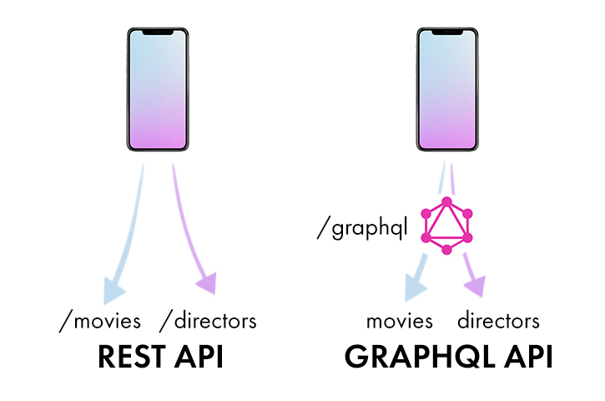
REST vs GraphQL
API EndPoints (points de terminaison)

Slide 8




REST vs GraphQL
API EndPoints (points de terminaison)
REST Query
GraphQL Query
movies(id:1){ title directors{ name movies(last:3){ date } } }
GET … /movies
movies
GET … /movies/1
Infos movie
POST … /api
GET … /directors
Données demandées
(JSON)
directors

Slide 9
REST vs GraphQL
Méthodes
REST
GraphQL
POST: Create
PUT: Update
GET: Read
Delete: Delete
etc
Query: Read
Mutation: Create Update and Delete
Subscription: pour des fonctionnalitées en temps réel
Toutes les opérations passent dans le corps de la requête HTTP via la méthode POST

Slide 10
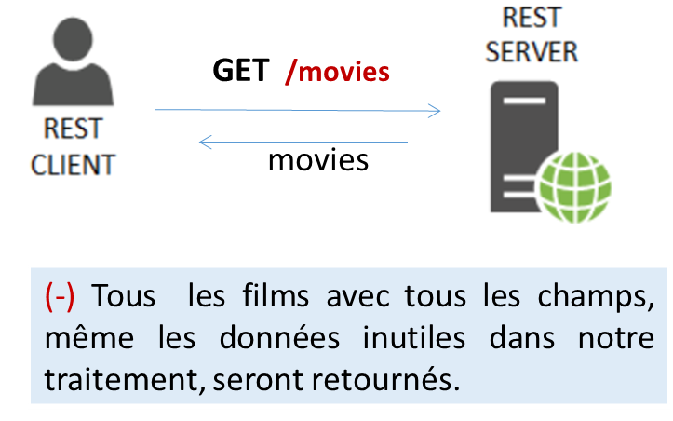
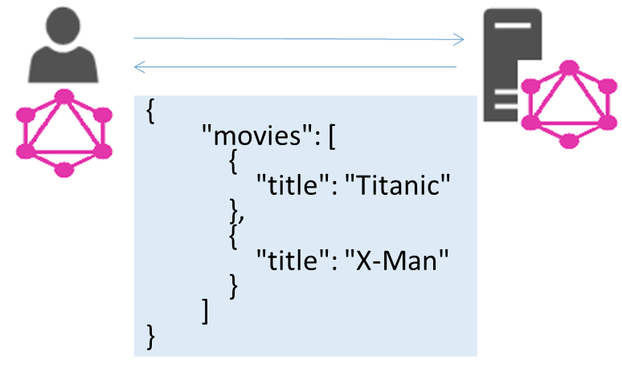
REST vs GraphQL
La sur-extraction (téléchargement de données inutiles)
REST
GraphQL Query
POST movies (last:2){ title }

Slide 11
REST vs GraphQL
La sous-extraction (l’envoi de plusieurs requêtes)
REST Query
GraphQL Query
movies(id:1){ title directors{ name movies(last:3){ date } } }
GET … /movies
movies
GET … /movies/1
Infos movie
GET … /directors
Données demandées
(JSON)
directors

Slide 12
Définition de données en GraphQL
SDL (Schema Definition Language)
  GraphQL a son propre langage de définition:
    des données, leurs types ainsi que les opérations à exécuter (Requêtes, mutations ou Subscription).
  La syntaxe pour écrire des schémas est appelée Schema Definition Language (SDL).

Slide 13
Schema en GraphQL
Elément central dans la conception d’une API GraphQL.
On y définit:
  Les objets GraphQL: leurs champs et types
  Toutes les requêtes disponibles: Query
  Toutes les actions disponibles: Mutations
  Les mises à jour de données en temps-réel: Subscriptions
  Règles métiers (exp: ! si champs obligatoire)

Slide 14
Schema en GraphQL
Type
  L'élément le plus basique de chaque schéma
  Permet de:
    Etablir des relations entre différents éléments de schéma,
    Définir les opérations GraphQL autorisées à effectuer sur le serveur.

Slide 15
Schema en GraphQL
Les Objets
type Book {
id: Int!
title: String
pageCount: Int
authors: [Author]
}
type Author{
firstName: String
lastName: String
}
Relation entre Objets
! : exprime un champ optionnel

Slide 16
Schema en GraphQL
Methodes
  Query: correspond à l'action read, c'est-à-dire « GET » en REST.
  Mutation: Toutes les autres actions (create, update et delete), c'est-à-dire « POST », « PUT » et « DELETE » en REST.

Slide 17
Exemple de Schema SDL
type Query {
book(id: Int!): Book
books : [Book]
}
type Mutation {
createBook(title: String, pageCount: Int, authors: [Author]): [Book]
}
type Book { id: Int! title: String pageCount: Int author: Author } | type Author { firstName: String lastName: String }
Objets
Requête
Mutation

Slide 18

Exercice
REST
GraphQL
Structure de réponse | Fixée par le serveur | Fixée par le client
Point de terminaison | Plusieurs | 1 seul
P. Transport | HTTP | HTTP
P. Communication | HTTP | HTTP
Formats de données | XMM, JSON, TEXT, HTML | JSON
Méthodes HTTP | Toutes | POST
Contrat standardisé | WADL, Swagger | SDL
Temps de réponse | Un peu lent | Plus rapide

Slide 19
Merci

